Slide 1
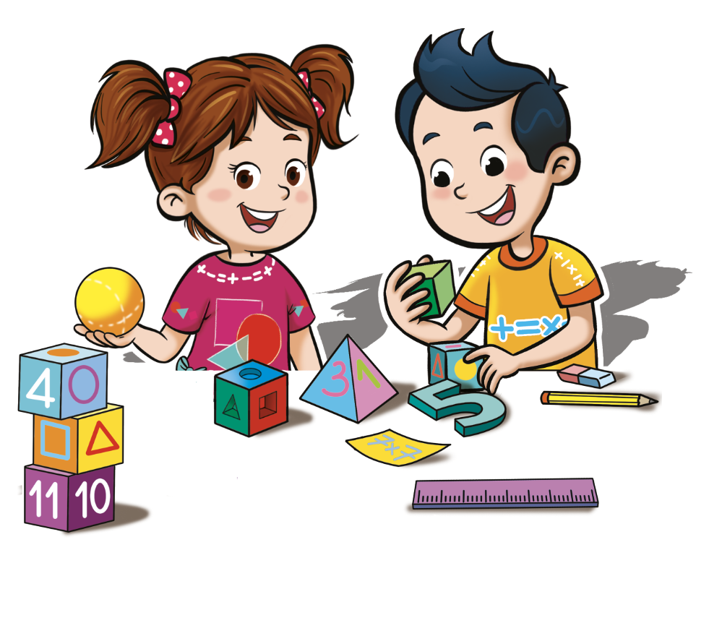
5
2
3
مراجعة
الدرس 4
الدرس 3
الدرس 2
الدرس 1

Slide 2





أيقونات توجيهية
توجيهات الأستاذ(ة)
تعيين تلميذ للإجابة
المرور بين الصفوف
عرض فيديو
المرور للشريحة الموالية بعد عرض الفيديو
العمل في ثنائيات

Slide 3

برمجة الأسبوع الثالث
(ة)خاص بالأستاذ
الدرس 10
الدرس 9
التناسبية(2)
التناسبية (1)
الدرس 11
الدرس 12
الدرس 1
التناسبية (3)
حل المسائل
فصل الملايين: قراءة وكتابة
مراجعة
مراجعة وتثبيت دروس الأسبوع

Slide 4
درس اليوم
(ة)خاص بالأستاذ
التناسبية (3)

Slide 5

(ة)خاص بالأستاذ
مراحل الدرس
افتتاح الدرس
1
نمذجة
2
ممارسة موجهة
3
ممارسة مستقلة
4
اختتام الدرس
5

Slide 6
(ة)خاص بالأستاذ
عند نهاية الدرس
على الأقل 80% من المتعلمين سيكونون قادرين على:
تعرف وتوظيف التناسبية لحل مسألة

Slide 7




مرحباً سنتابع درسا جديدا

Slide 8

(ة)خاص بالأستاذ
افتتاح الدرس
1
الحساب الذهني

Slide 9

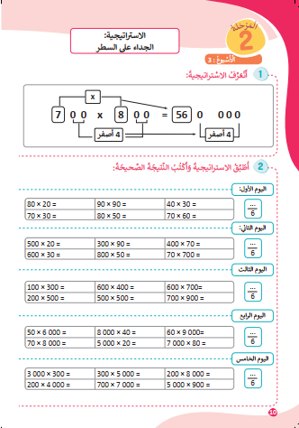
سنبدأ بالحساب الذهني. خذوا كراسات الحساب الذهني صفحة 10.

Slide 10

عرض فيديو الحساب الذهني

Slide 11
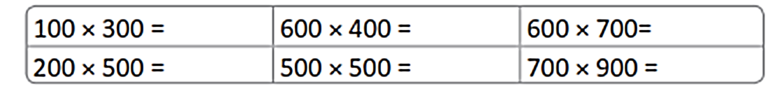
صححوا
30 000
240 000
420 000
100 000
250 000
630 000

Slide 12
(ة)خاص بالأستاذ
نمذجة
2
أحل وضعية تناسبية بالعودة إلى الوحدة

Slide 13

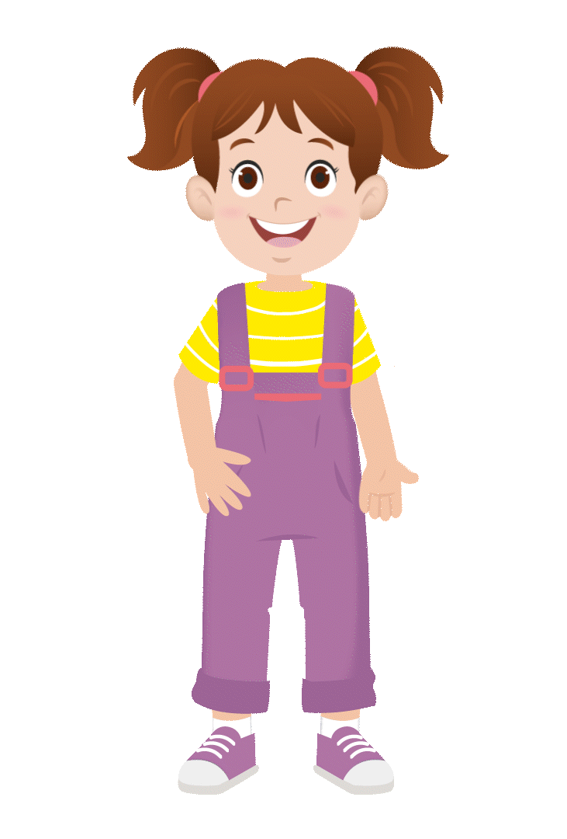
الآن سنتعلم كيف نحل مسألة باستعمال استراتيجية العودة إلى الوحدة

Slide 14
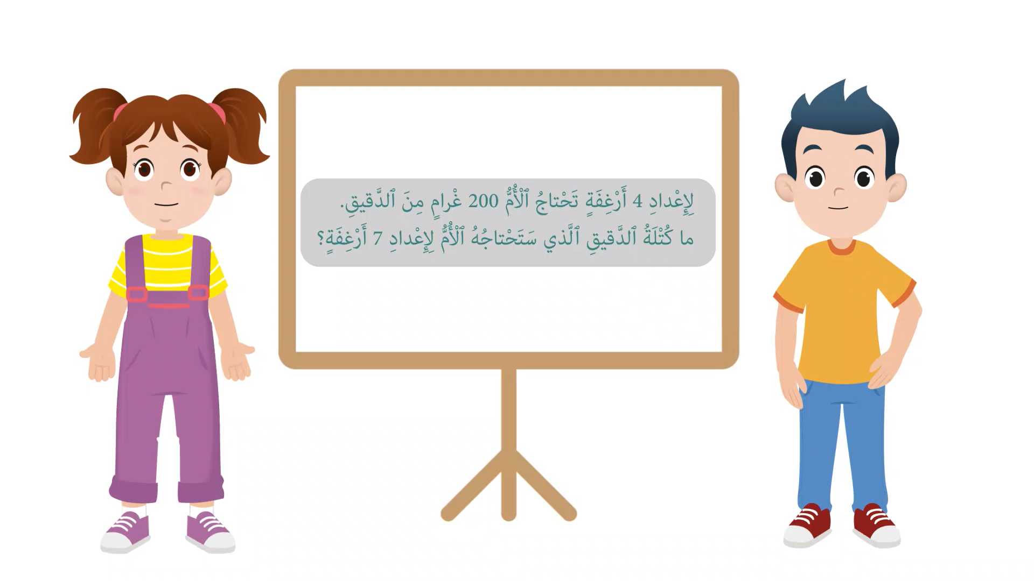
عرض فيديو النمذجة

Slide 15

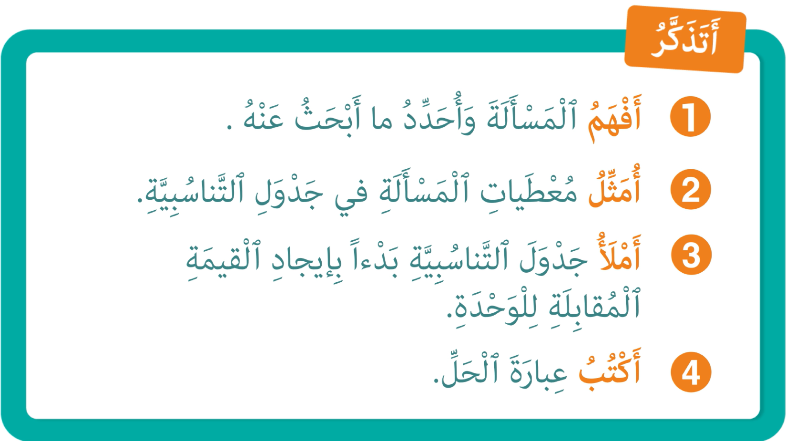
من يذكرنا بما تعلمناه؟

Slide 16
(ة)خاص بالأستاذ
الممارسة الموجهة 1
ممارسة موجهة
3
3
3
النشاط 1
النشاط 2
النشاط 3

Slide 17

خذوا الألواح

Slide 18
ماذا نفعل في الخطوة الأولى؟
أحل
4
أملأ
3
أمثل المسألة
2
أفهم المسألة
1
كُتَلَةُ 5 صَناديقَ طَمَاطِمَ 150 كِيلوغْرامًا.
كَم كَتَلَةُ 7 صَناديقَ؟

Slide 19
اقرؤوا المسألة . من يستخرج لنا معطيات المسألة
أحل
4
أملأ
3
أمثل المسألة
2
أفهم المسألة
1
كُتَلَةُ 5 صَناديقَ طَمَاطِمَ 150 كِيلوغْرامًا.
كَم كَتَلَةُ 7 صَناديقَ؟

Slide 20
ماذا نفعل في الخطوة الثانية؟
أحل
4
أملأ
3
أمثل المسألة
2
أفهم المسألة
1
كُتَلَةُ 5 صَناديقَ طَمَاطِمَ 150 كِيلوغْرامًا.
كَم كَتَلَةُ 7 صَناديقَ؟

Slide 21
نمثل المسألة. ارسموا على الألواح الجدول المناسب واكتبوا عنوان كل سطر
أحل
4
أملأ
3
أمثل المسألة
2
أفهم المسألة
1
كُتَلَةُ 5 صَناديقَ طَمَاطِمَ 150 كِيلوغْرامًا.
كَم كَتَلَةُ 7 صَناديقَ؟

Slide 22
ارفعوا الألواح

Slide 23

نصحح، من يقوم إلى السبورة ليشرح لنا كيف نرسم الجدول ونسمي سطوره
أحل
4
أملأ
3
أمثل المسألة
2
أفهم المسألة
1
كُتَلَةُ 5 صَناديقَ طَمَاطِمَ 150 كِيلوغْرامًا.
كَم كَتَلَةُ 7 صَناديقَ؟
عدد الصناديق
الكتلة ب (kg)

Slide 24
أكملوا على الألواح. ارسموا معطيات المسألة في الجدول
أحل
4
أملأ
3
أمثل المسألة
2
أفهم المسألة
1
كُتَلَةُ 5 صَناديقَ طَمَاطِمَ 150 كِيلوغْرامًا.
كَم كَتَلَةُ 7 صَناديقَ؟
؟
عدد الصناديق
؟
الكتلة ب (kg)

Slide 25
ارفعوا الألواح

Slide 26
نصحح، من يقوم إلى السبورة ليشرح لنا كيف فعل
أحل
4
أملأ
3
أمثل المسألة
2
أفهم المسألة
1
كُتَلَةُ 5 صَناديقَ طَمَاطِمَ 150 كِيلوغْرامًا.
كَم كَتَلَةُ 7 صَناديقَ؟
5
عدد الصناديق
150
الكتلة ب (kg)

Slide 27
ماذا نفعل في الخطوة الثالثة؟
أحل
4
أملأ
3
أمثل المسألة
2
أفهم المسألة
1
كُتَلَةُ 5 صَناديقَ طَمَاطِمَ 150 كِيلوغْرامًا.
كَم كَتَلَةُ 7 صَناديقَ؟
5
عدد الصناديق
150
الكتلة ب (kg)

Slide 28
أكملوا على الألواح رسم الجدول مع تخصيص عمود للوحدة
أحل
4
أملأ
3
أمثل المسألة
2
أفهم المسألة
1
كُتَلَةُ 5 صَناديقَ طَمَاطِمَ 150 كِيلوغْرامًا.
كَم كَتَلَةُ 7 صَناديقَ؟
5
عدد الصناديق
150
الكتلة ب (kg)

Slide 29
ارفعوا الألواح

Slide 30

نصحح، من يقوم إلى السبورة ليشرح لنا الخطوة الثالثة؟
أحل
4
أملأ
3
أمثل المسألة
2
أفهم المسألة
1
كُتَلَةُ 5 صَناديقَ طَمَاطِمَ 150 كِيلوغْرامًا.
كَم كَتَلَةُ 7 صَناديقَ؟
7
1
5
عدد الصناديق
؟
؟
150
الكتلة ب (kg)

Slide 31
على الألواح أكملوا ملء الجدول
أحل
4
أملأ
3
أمثل المسألة
2
أفهم المسألة
1
كُتَلَةُ 5 صَناديقَ طَمَاطِمَ 150 كِيلوغْرامًا.
كَم كَتَلَةُ 7 صَناديقَ؟
7
1
5
عدد الصناديق
؟
؟
150
الكتلة ب (kg)

Slide 32
ارفعوا الألواح

Slide 33
نصحح، من يقوم إلى السبورة ليشرح لنا الخطوة؟
أحل
4
أملأ
3
أمثل المسألة
2
أفهم المسألة
1
كُتَلَةُ 5 صَناديقَ طَمَاطِمَ 150 كِيلوغْرامًا.
كَم كَتَلَةُ 7 صَناديقَ؟
7
1
5
عدد الصناديق
210
30
150
الكتلة ب (kg)

Slide 34
ماذا نفعل في الخطوة الرابعة؟
أحل
4
أملأ
3
أمثل المسألة
2
أفهم المسألة
1
كُتَلَةُ 5 صَناديقَ طَمَاطِمَ 150 كِيلوغْرامًا.
كَم كَتَلَةُ 7 صَناديقَ؟
7
1
5
عدد الصناديق
210
30
150
الكتلة ب (kg)

Slide 35

اكتبوا عبارة الحل
أحل
4
أملأ
3
أمثل المسألة
2
أفهم المسألة
1
كُتَلَةُ 5 صَناديقَ طَمَاطِمَ 150 كِيلوغْرامًا.
كَم كَتَلَةُ 7 صَناديقَ؟
7
1
5
عدد الصناديق
210
30
150
الكتلة ب (kg)

Slide 36
ارفعوا الألواح

Slide 37
نصحح، من يقوم إلى السبورة ليشرح لنا الجواب
أحل
4
أملأ
3
أمثل المسألة
2
أفهم المسألة
1
كُتَلَةُ 5 صَناديقَ طَمَاطِمَ 150 كِيلوغْرامًا.
كَم كَتَلَةُ 7 صَناديقَ؟
7
1
5
عدد الصناديق
210
30
150
الكتلة ب (kg)
210

Slide 38
(ة)خاص بالأستاذ
الممارسة الموجهة 1
ممارسة موجهة
3
3
3
النشاط 1
النشاط 2
النشاط 3

Slide 39
على الألواح قوموا بحل المسألة التالية
ثَمَنُ 8 دَفاتِرَ 48 دِرْهَماً.
ما ثَمَنُ 5 دَفاتِرَ؟

Slide 40
ارفعوا الألواح

Slide 41
نصحح، من يقوم ليشرح لنا الخطوات
ثَمَنُ 8 دَفاتِرَ 48 دِرْهَماً.
ما ثَمَنُ 5 دَفاتِرَ؟
5
1
8
عدد الدفاتر
30
6
48
الثمن ب (Dh)

Slide 42
(ة)خاص بالأستاذ
الممارسة الموجهة 1
ممارسة موجهة
3
3
3
النشاط 1
النشاط 2
النشاط 3

Slide 43
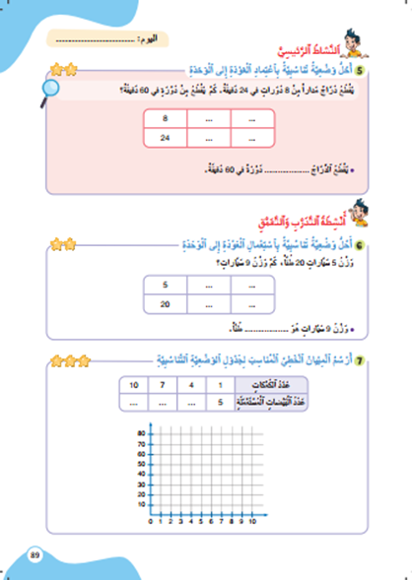
الآن خذوا كراساتكم الصفحة النشاط 5 صفحة 89.

Slide 44
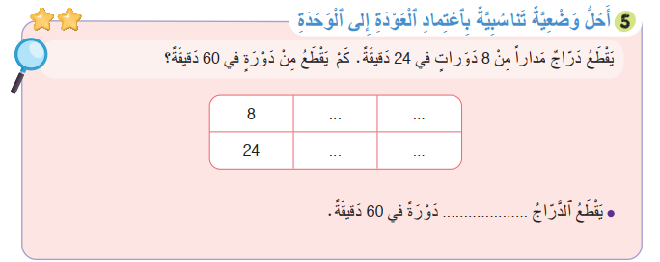
لديكم دقيقتان للإنجاز؛ سأمر بين الصفوف لمساعدتكم؛
2

Slide 45
الآن؛ ستشتغلون في ثنائيات
كل واحد يقارن إنجازه مع إنجاز زميله. تأكدوا أنكم اتبعتم الخطوات بشكل سليم.

Slide 46
صححوا
1
20
عدد الدورات
3
60
الدقائق
20

Slide 47
(ة)خاص بالأستاذ
ممارسة مستقلة
4
أنجز بمفردي

Slide 48
خذوا الكراسات صفحة 89 وأنجزوا النشاط 6. لديكم 5 دقائق
سأمر بين الصفوف لأقدم المساعدة إليكم وأدون ملاحظاتي في كراساتكم
5

Slide 49
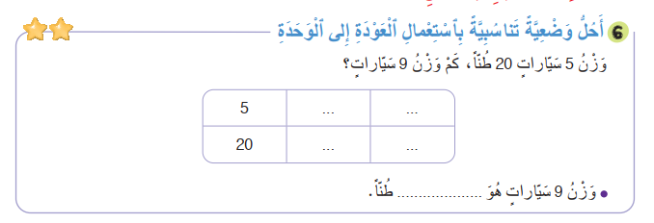

صححوا على كراساتكم
عدد السيارات
9
$$1$$
الكتلة بالطن
4
36
36

Slide 50
انتبهوا جيدا! في المنزل، ستنجزون الأنشطة المتبقية على كراساتكم :
في الحصة القادمة سأختار أحدكم لتصحيح النشاط.

Slide 51
إلى اللقاء. في الحصة القادمة، سنقوم بتصحيح الأنشطة المنجزة في المنزل.

Slide 52


بناء على إنجازات المتعلمين خلال الممارسة المستقلة

